Slide 1

Bonita

Slide 2
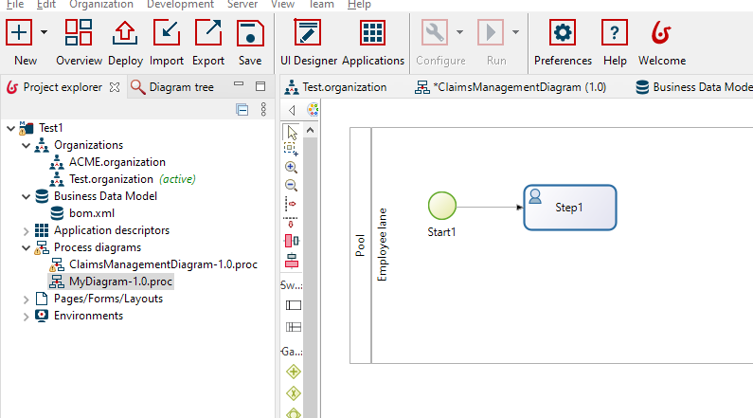
建立BPMN流程圖
新增Process diagram

Slide 3
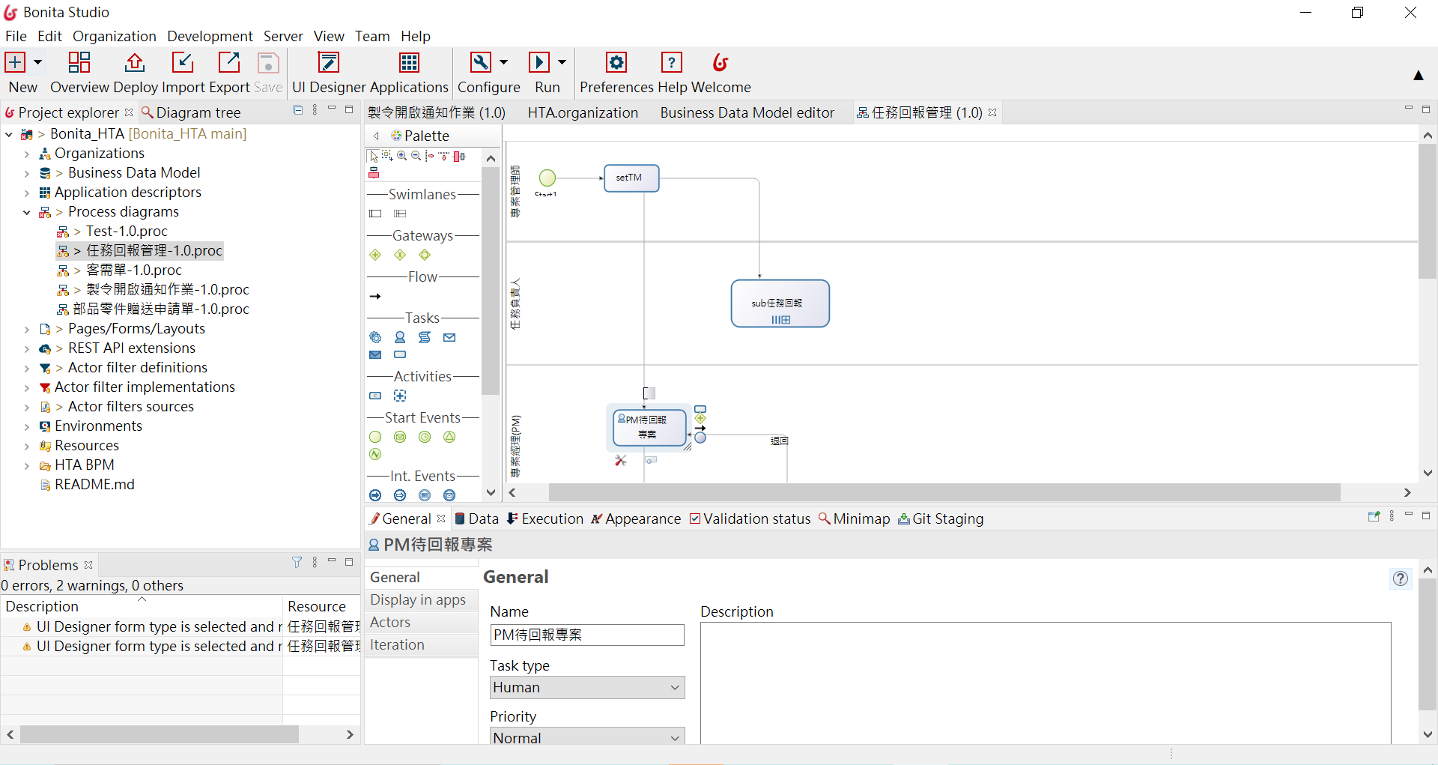
在這裡改名(每個流跟流程都可以取名，一張表裡面流程的名字都不能重複)

Slide 4
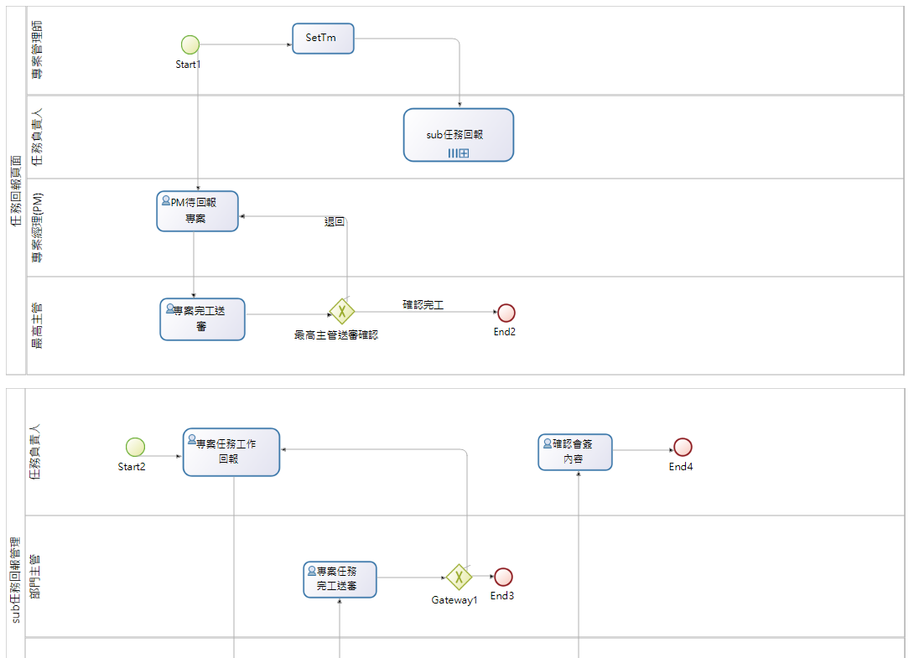
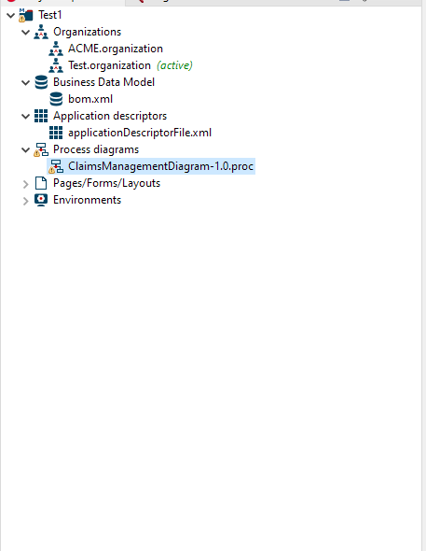
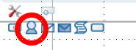
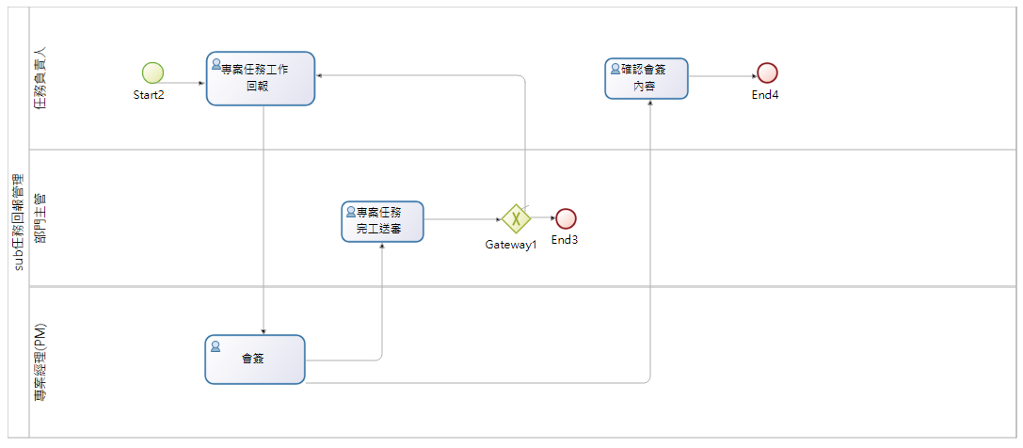
pool
lane
B2 BPMN流程圖
組織
*因為可能指定多個任務負責人，
所以要建立子流程去個別執行任務
業務數據模型
BPMN流程圖
人去執行任務

Slide 5
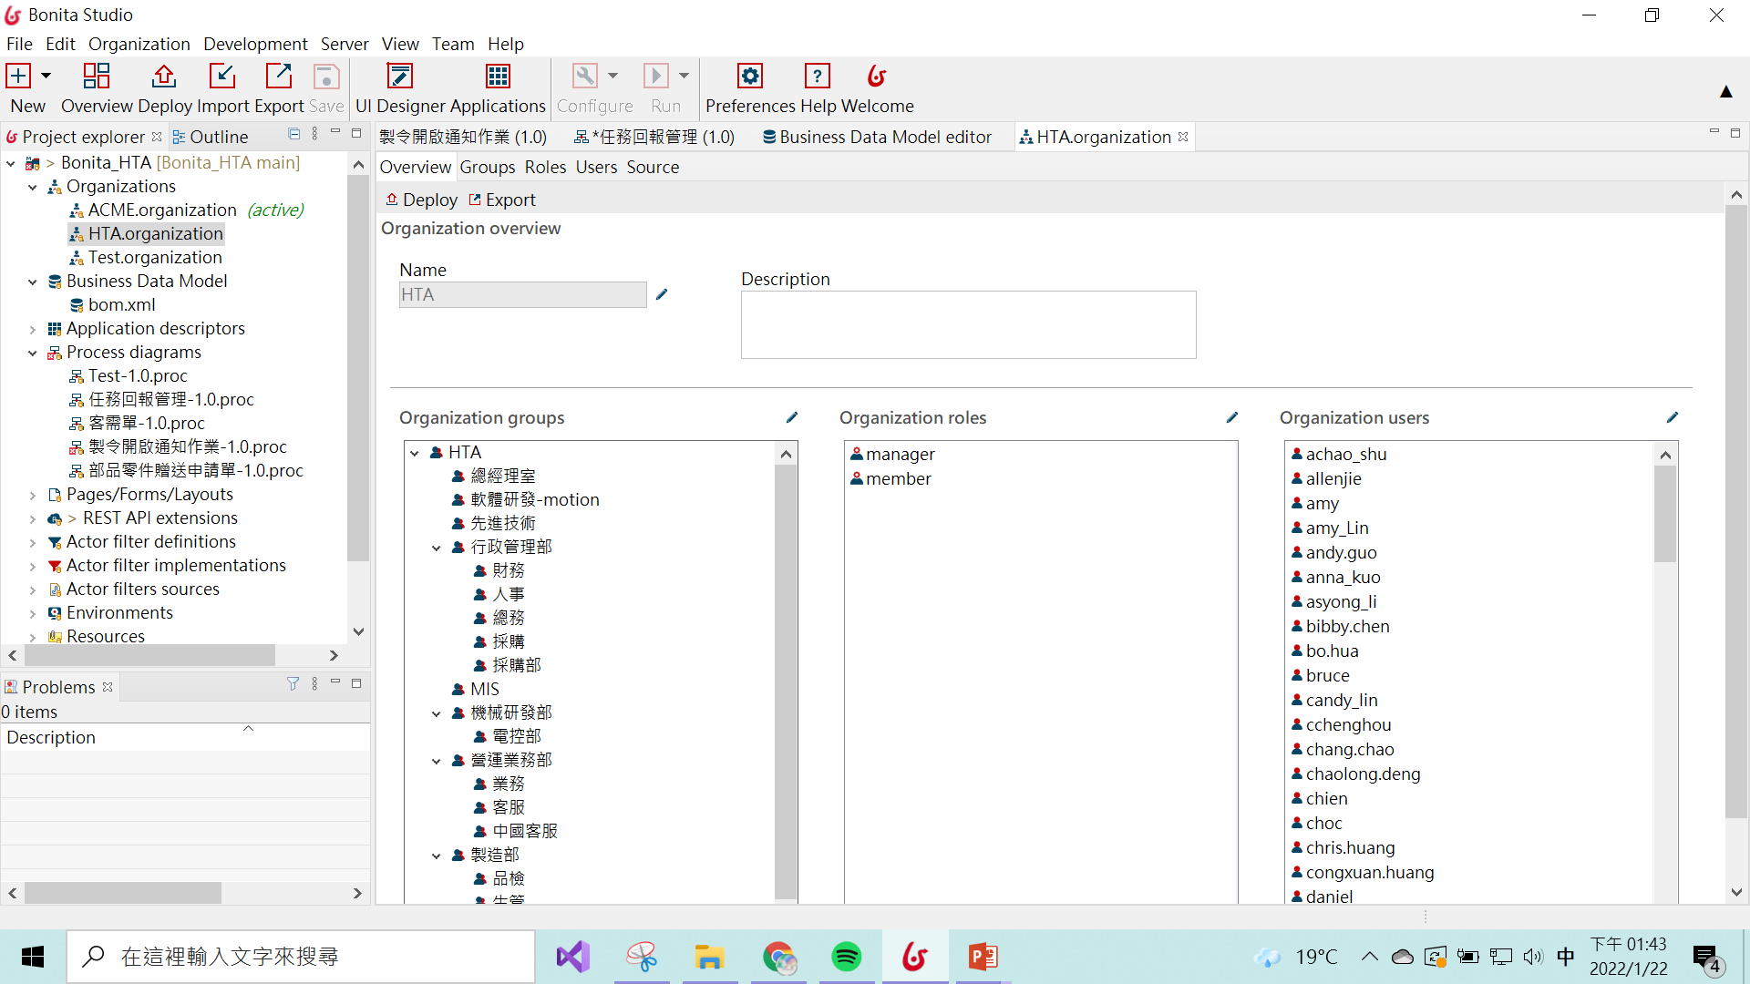
建立組織(新增組織)
滑鼠右鍵->New

Slide 6
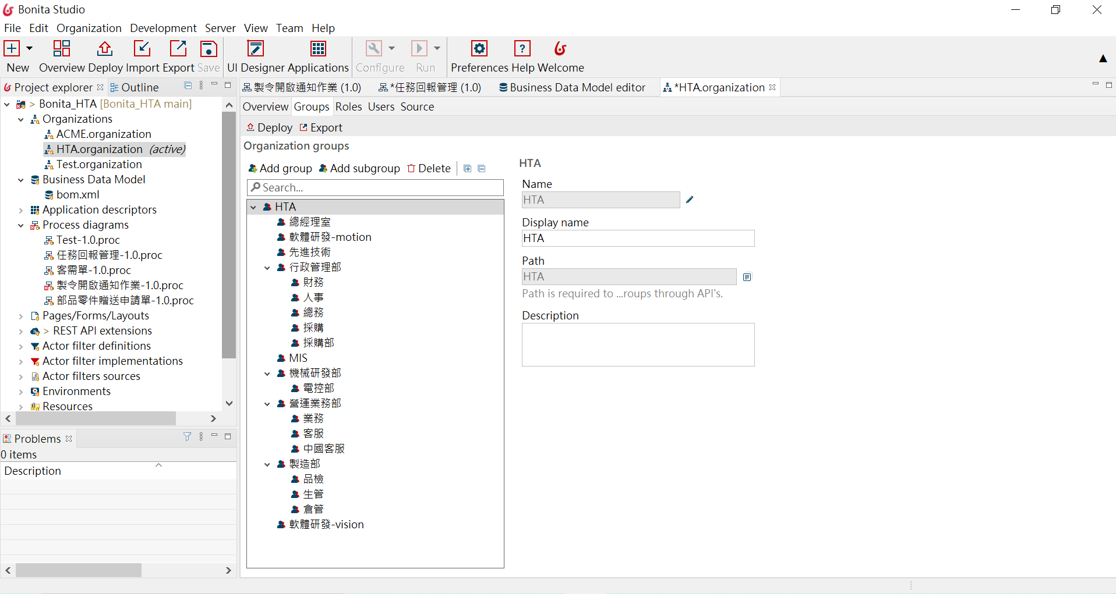
建立組織(新增部門)
新增部門
點選部門後
在此部門底下新增子部門

Slide 7
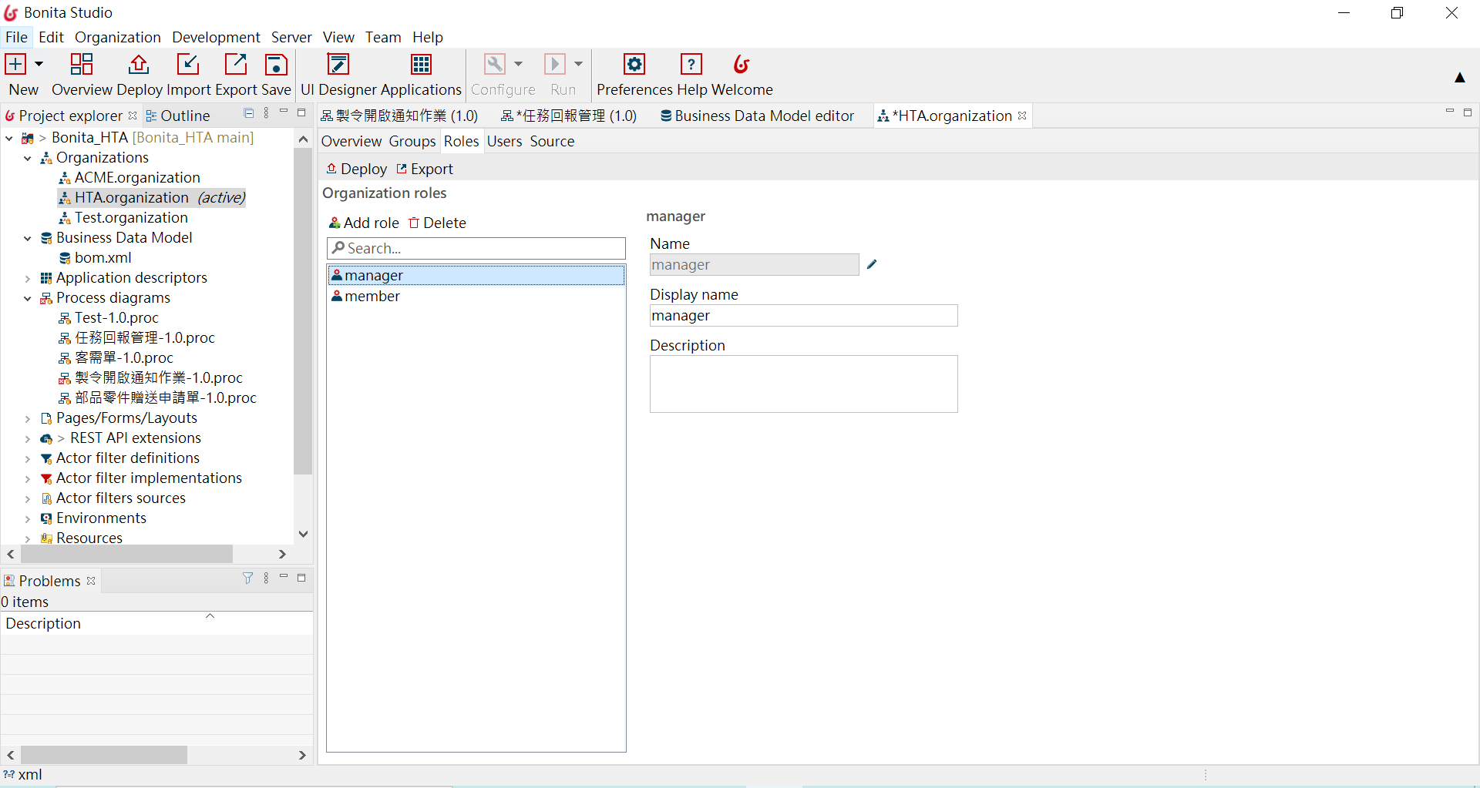
建立組織(新增角色)
新增組織角色

Slide 8
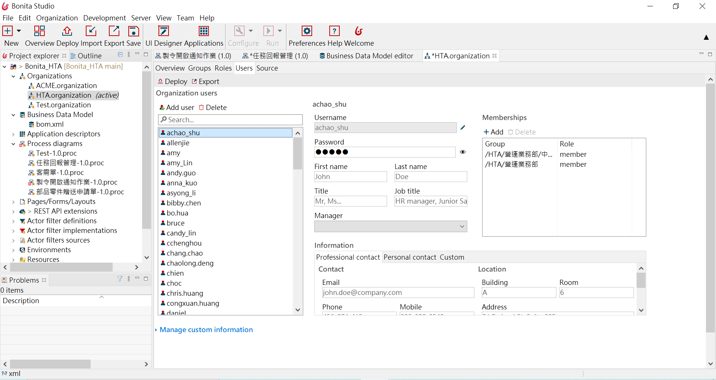
建立組織(新增使用者)
新增使用者
建立該員工隸屬
組織&角色
登入時使用者姓名
登入時使用者密碼
隸屬組織
隸屬角色
設定直屬主管

Slide 9
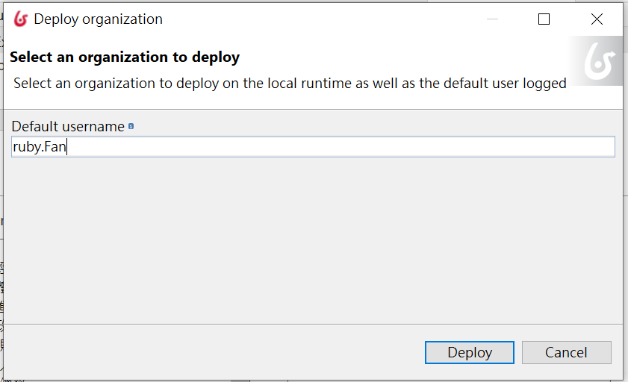
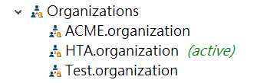
部署組織
輸入預設人員姓名
設定完成按Deploy

Slide 10
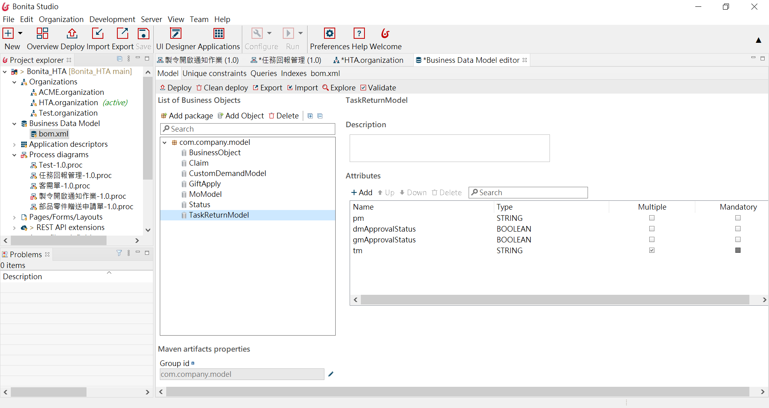
建立Model
點擊新增
點擊2下
新增屬性
專案經理姓名
部門主管審核
最高主管審核
任務負責人姓名
資料型別
是否有多個

Slide 11
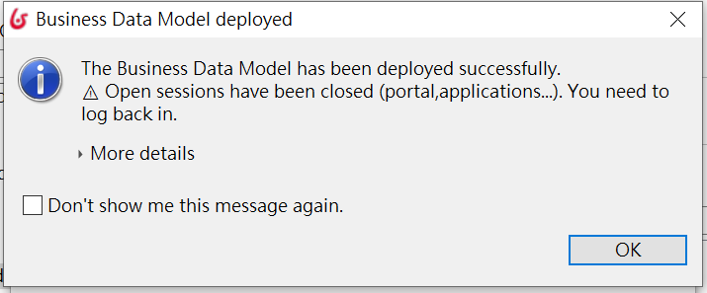
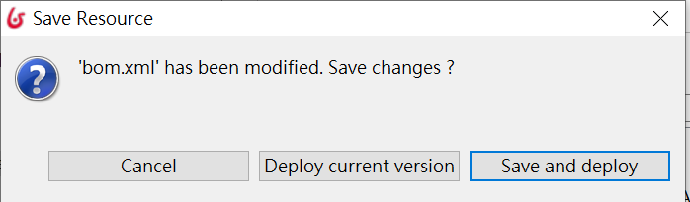
部署Model

Slide 12
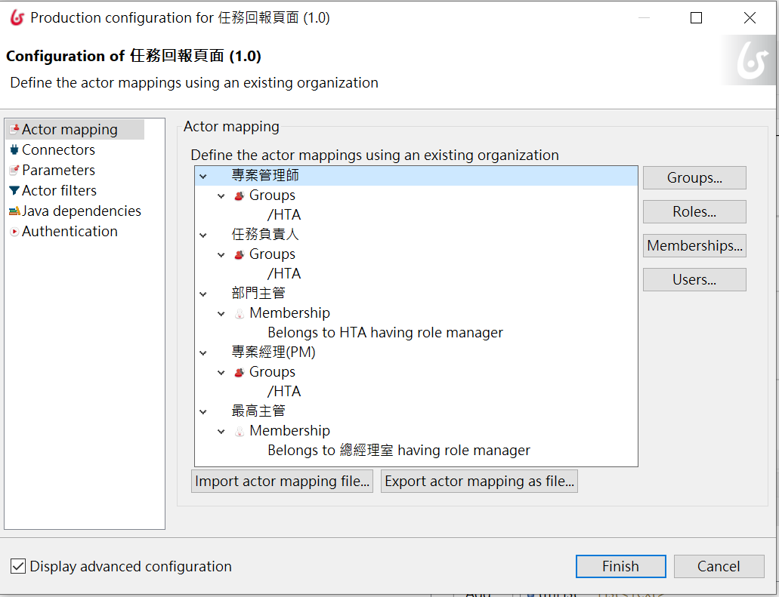
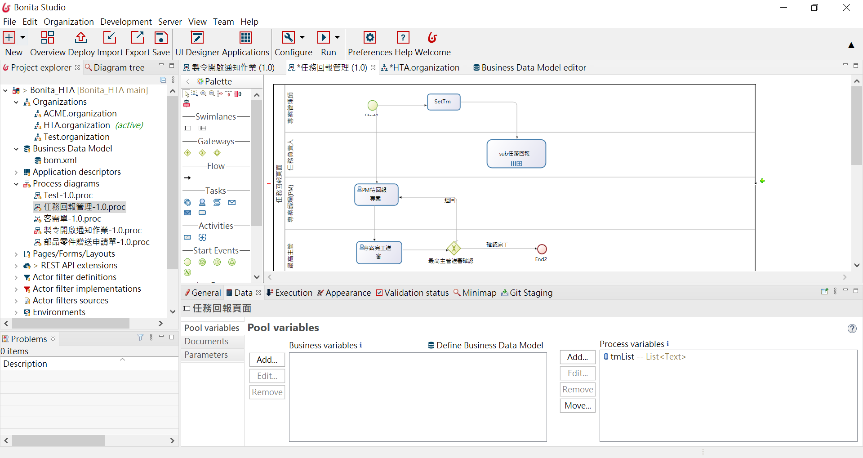
將組織套用至流程圖
*點擊pool*

Slide 13
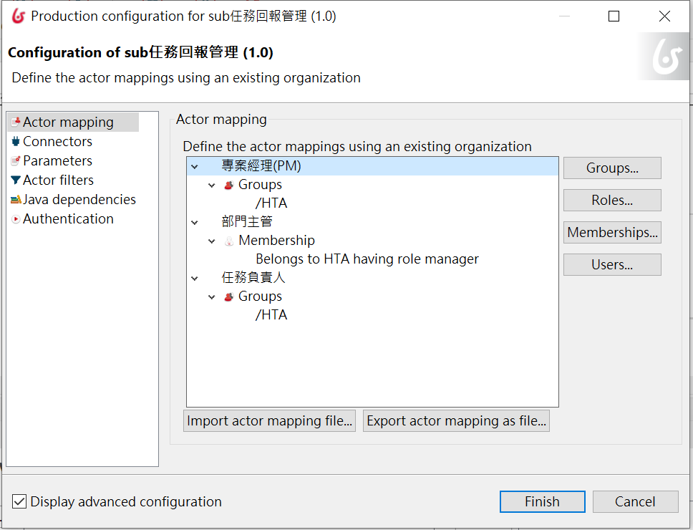
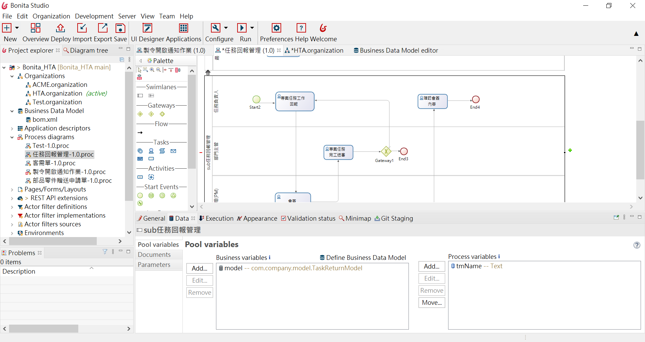
將組織套用至子流程圖
*點擊子流程圖pool*

Slide 14
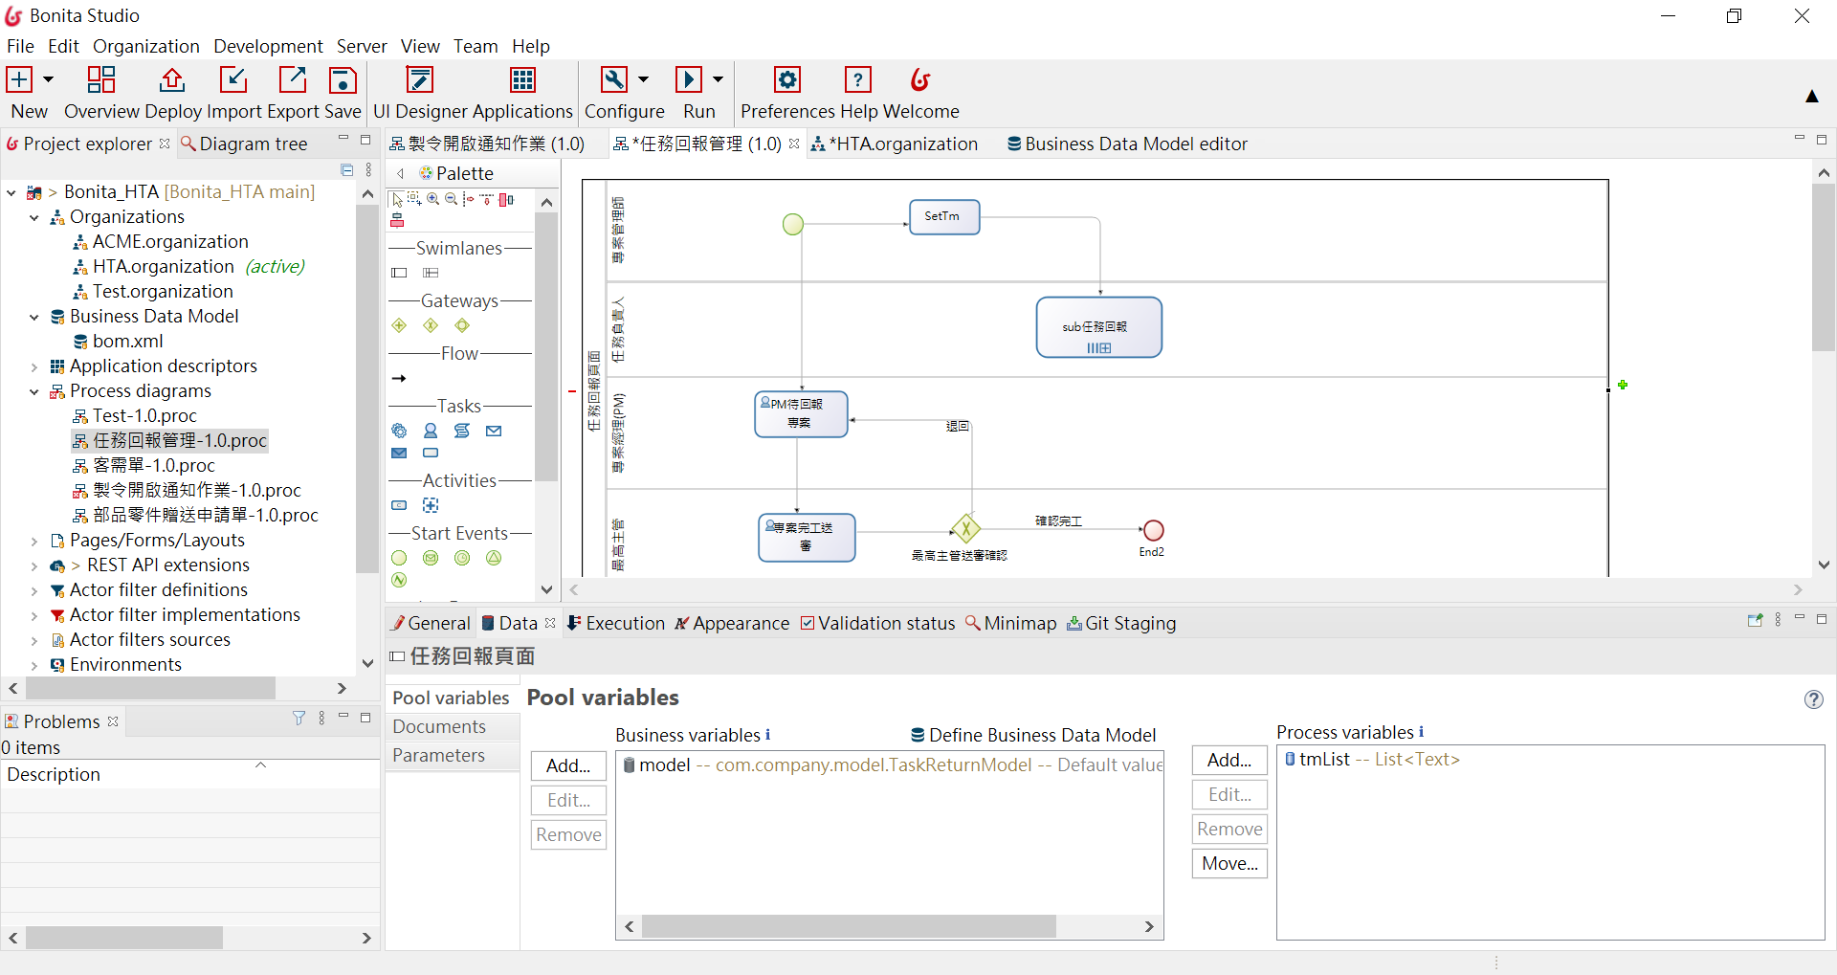
將Model套用至流程圖
*點擊pool*

Slide 15
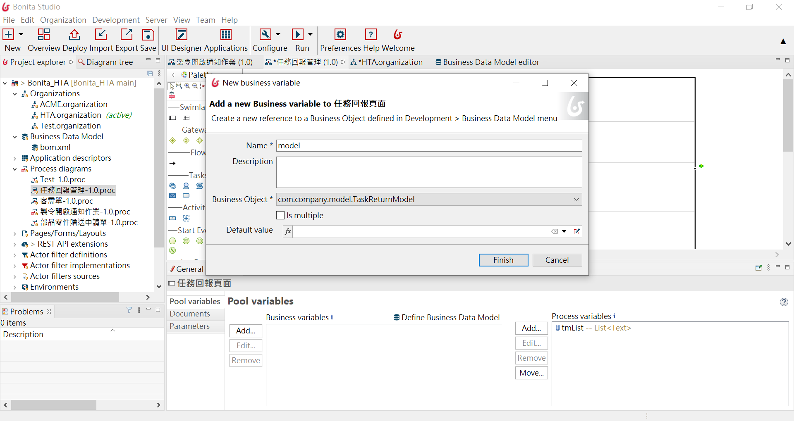
將Model套用至流程圖
自取 開頭要小寫
選擇剛剛建立的流程Model

Slide 16
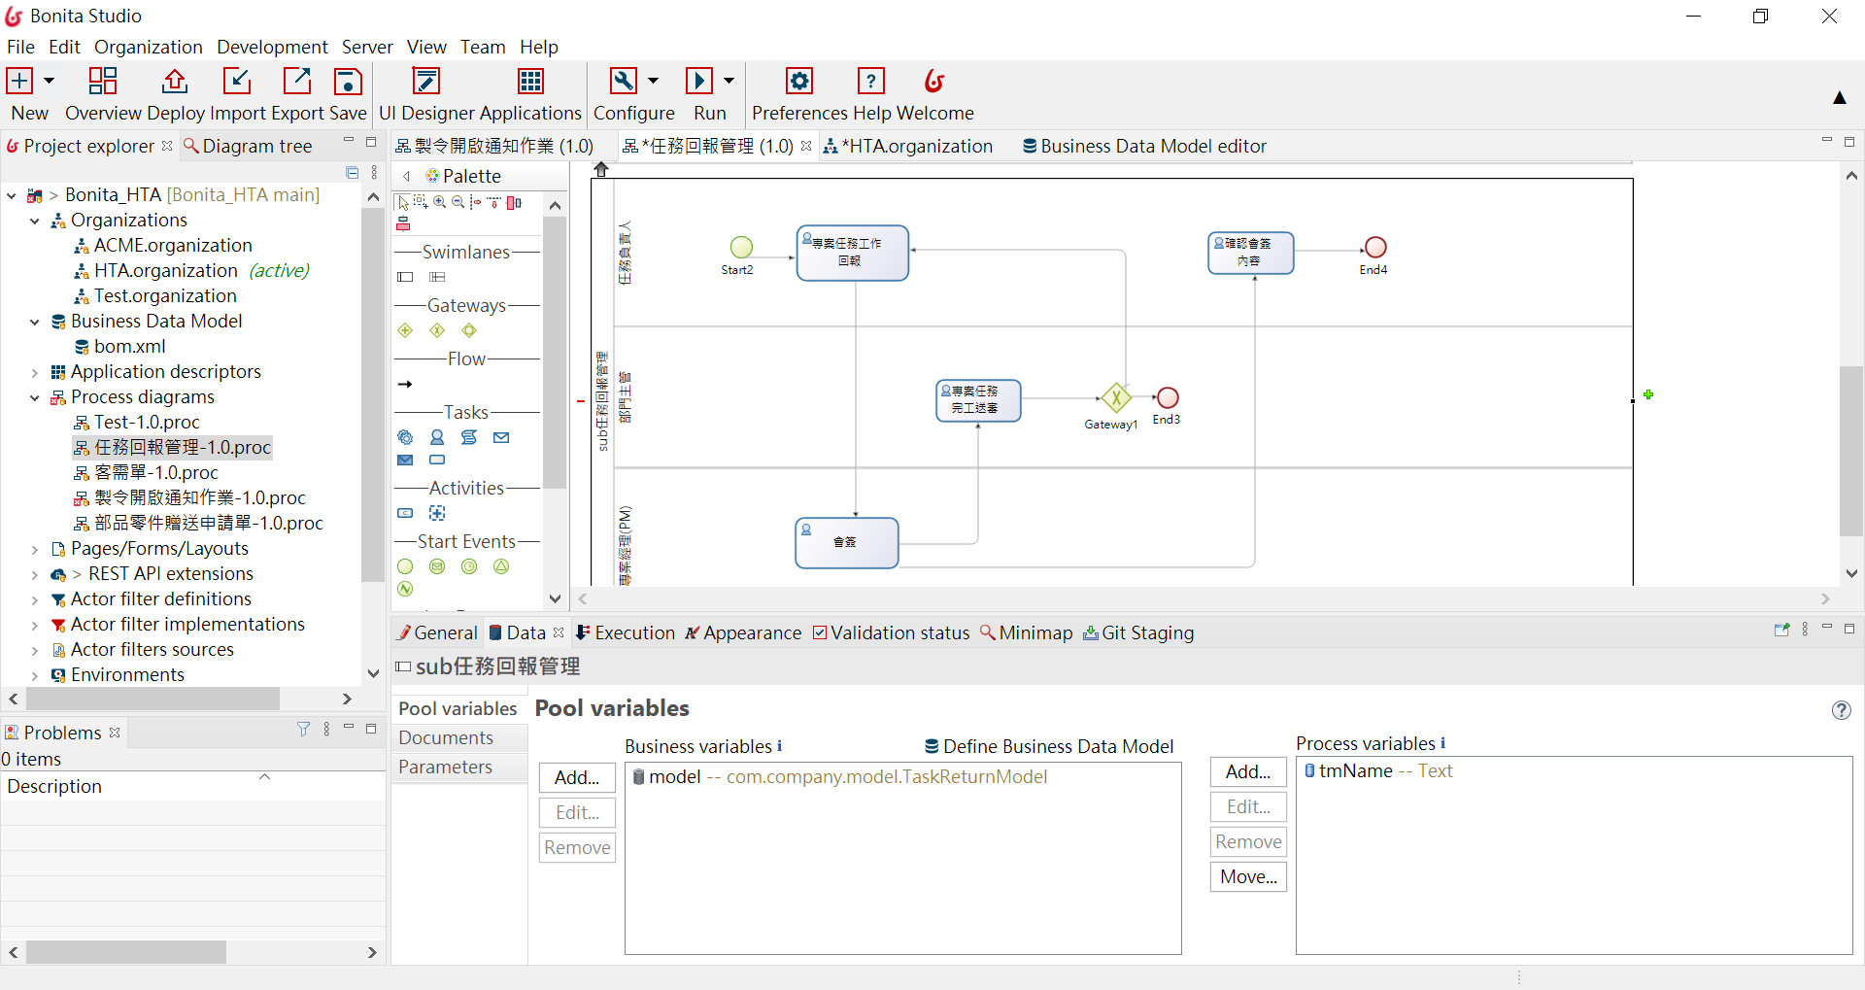
將Model套用至子流程圖
*點擊子流程圖pool*

Slide 17
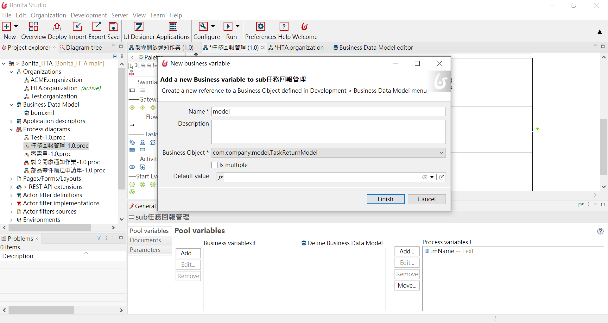
將Model套用至子流程圖
自取 開頭要小寫
選擇剛剛建立的流程Model

Slide 18
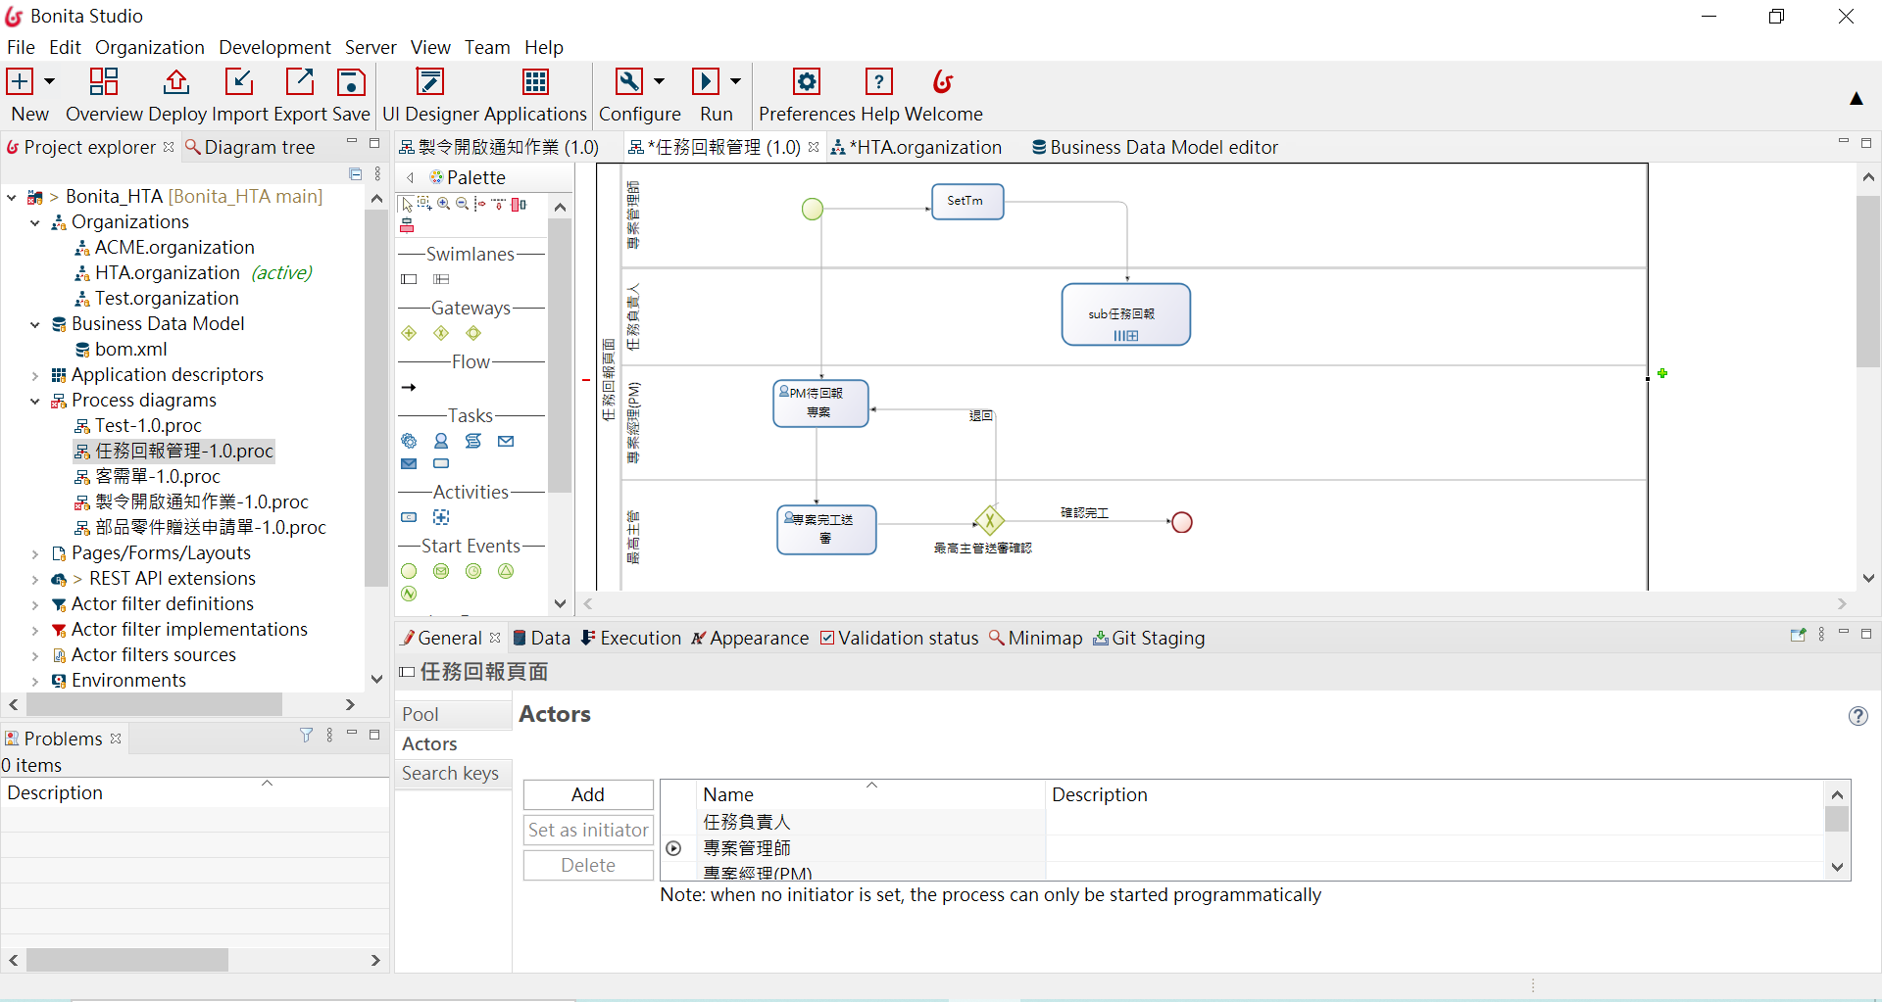
設定Actors
*點擊pool*
啟用流程的人

Slide 19
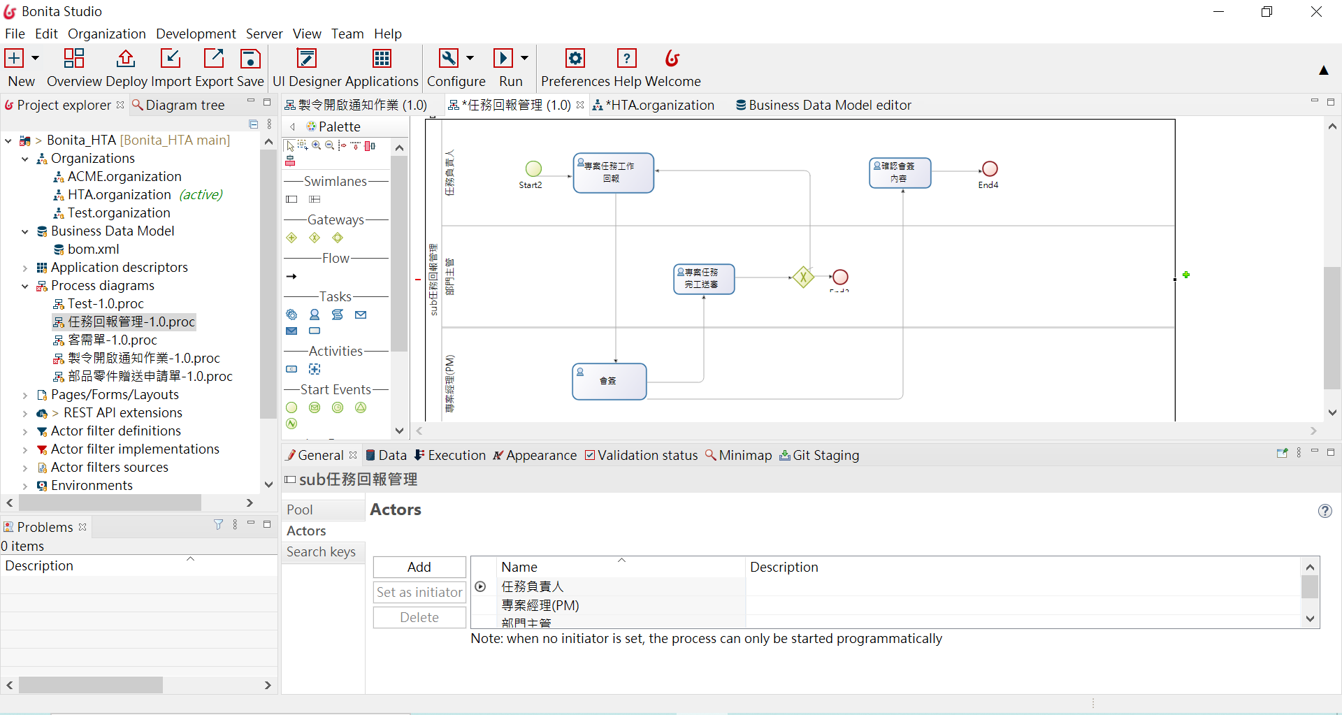
設定Actors
*點擊子流程pool*
啟用流程的人

Slide 20
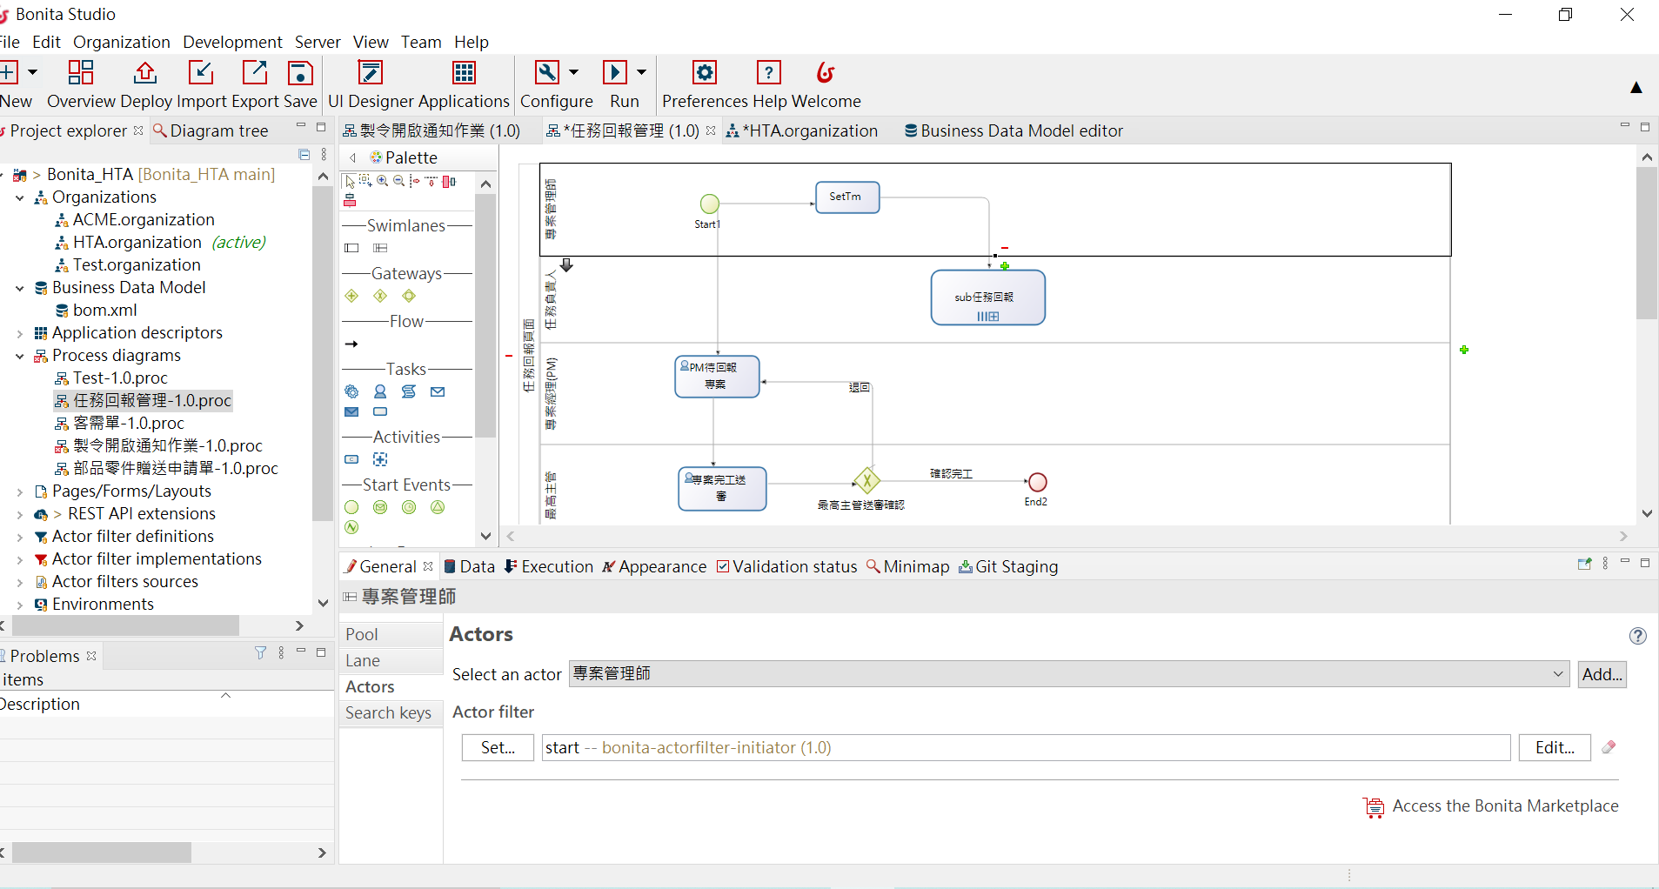
每個Lane設定Select an actor

Slide 21
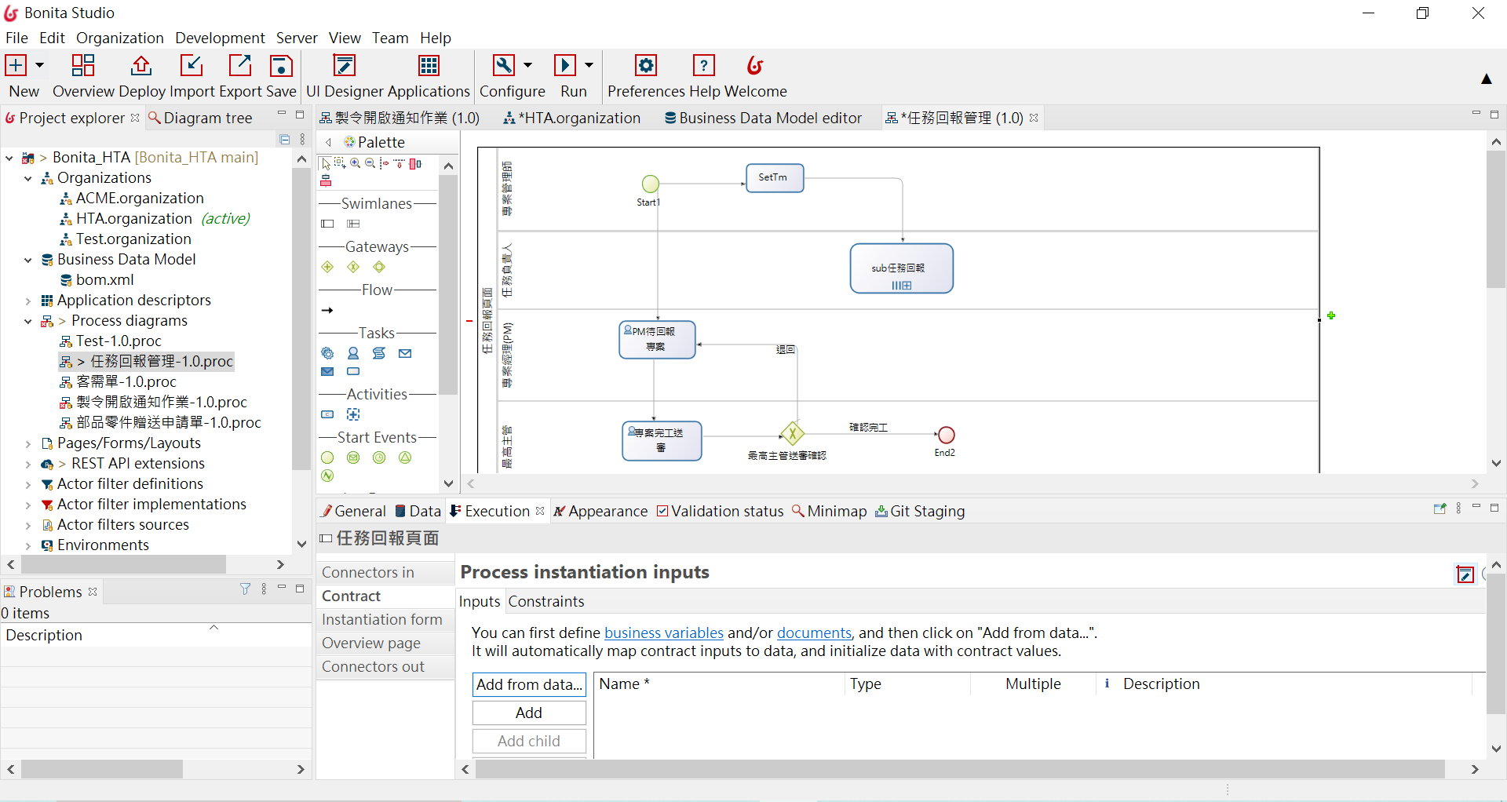
在啟單時同時設定pm、tm
*點擊pool*

Slide 22
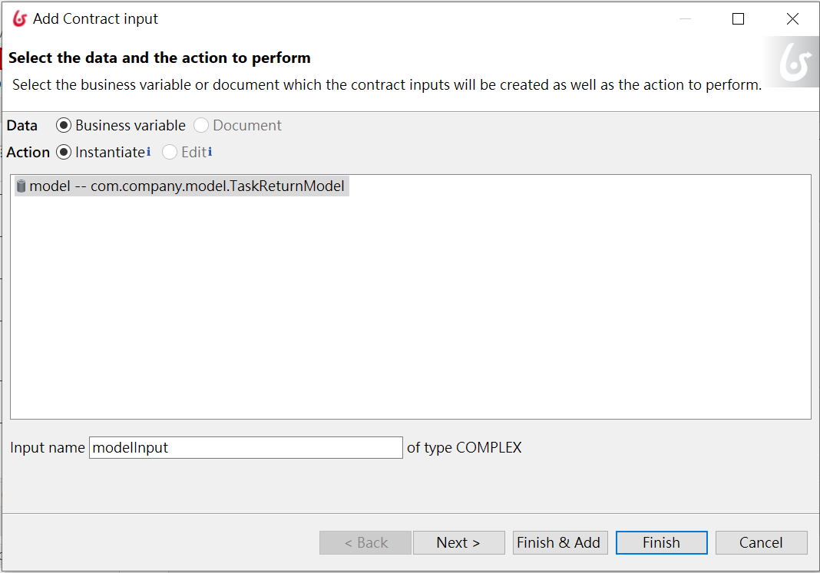
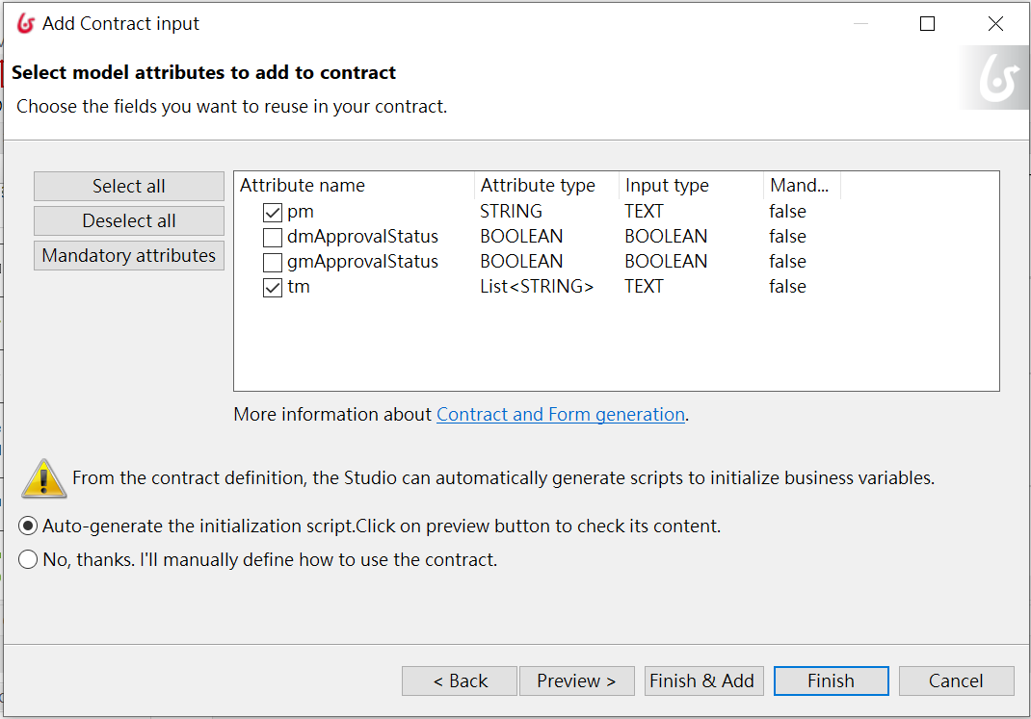
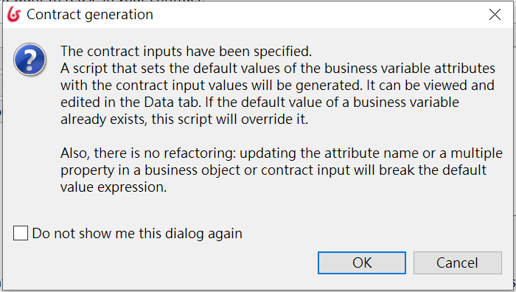
在啟單時同時設定pm、tm

Slide 23
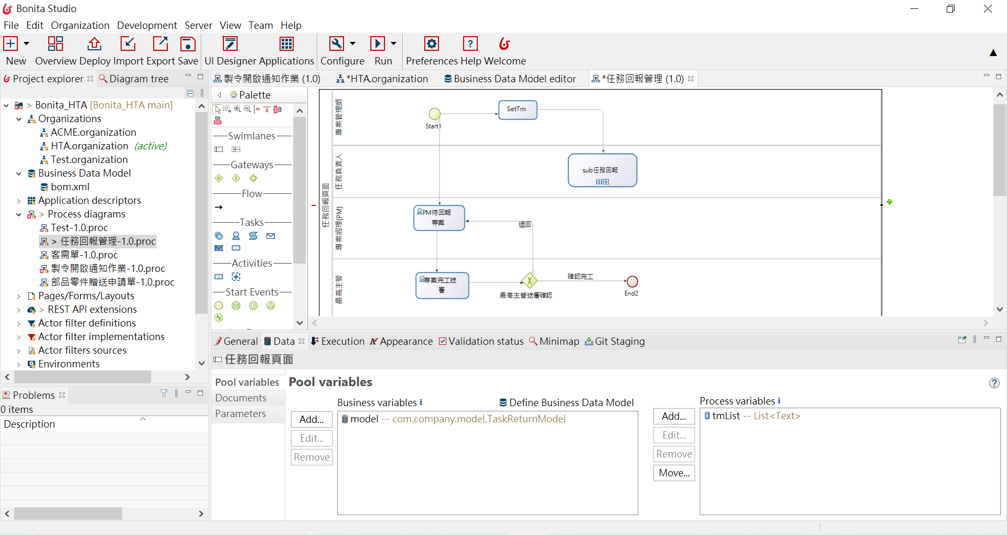
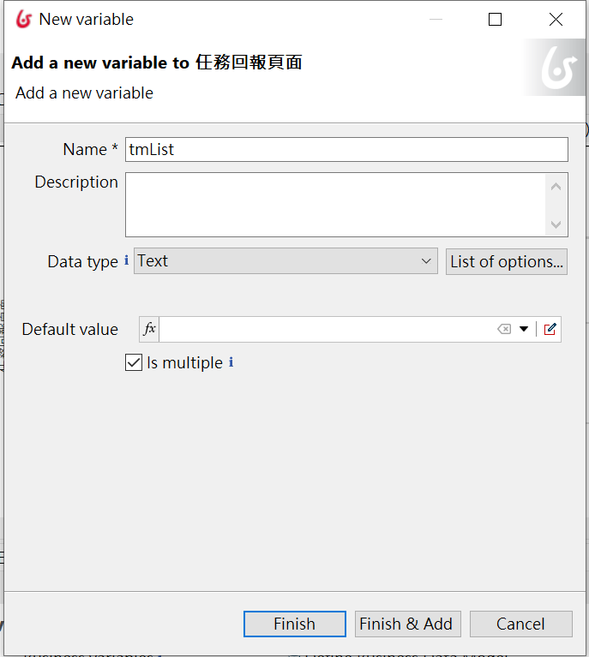
流程變數設定
*為了將tm的人員名單做個別分配至子流程 需先將業務變數移至流程變數
設定流程變數

Slide 24
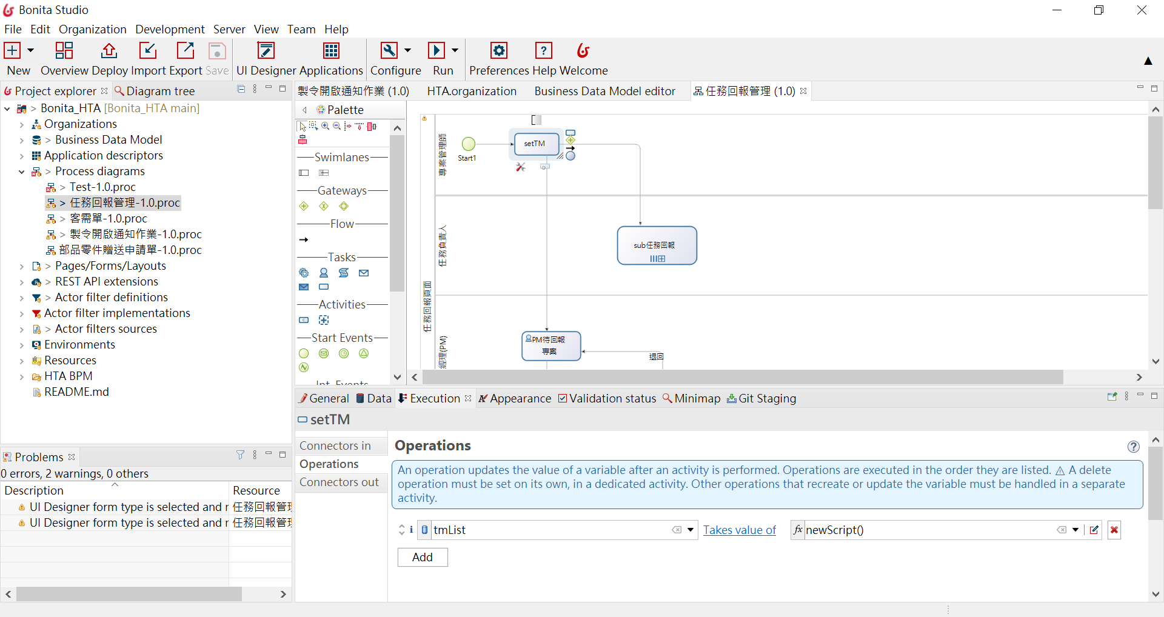
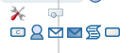
流程變數設定
*用流程變數去接先前已從外面給值進來的業務變數
自動任務
前面設定的流程變數

Slide 25
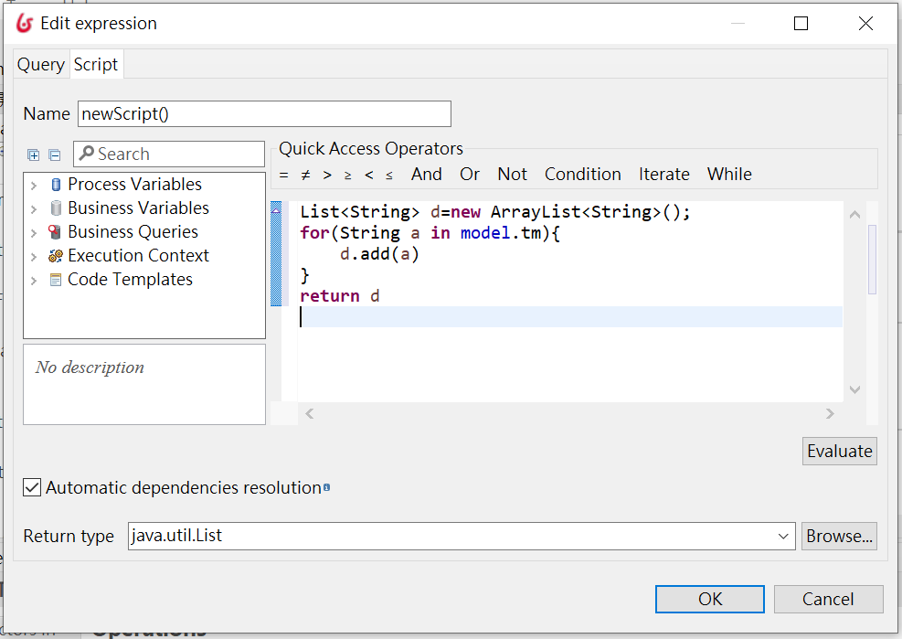
流程變數設定
List<String> d=new ArrayList<String>();
for(String a in model.tm){
d.add(a)
}
return d

Slide 26
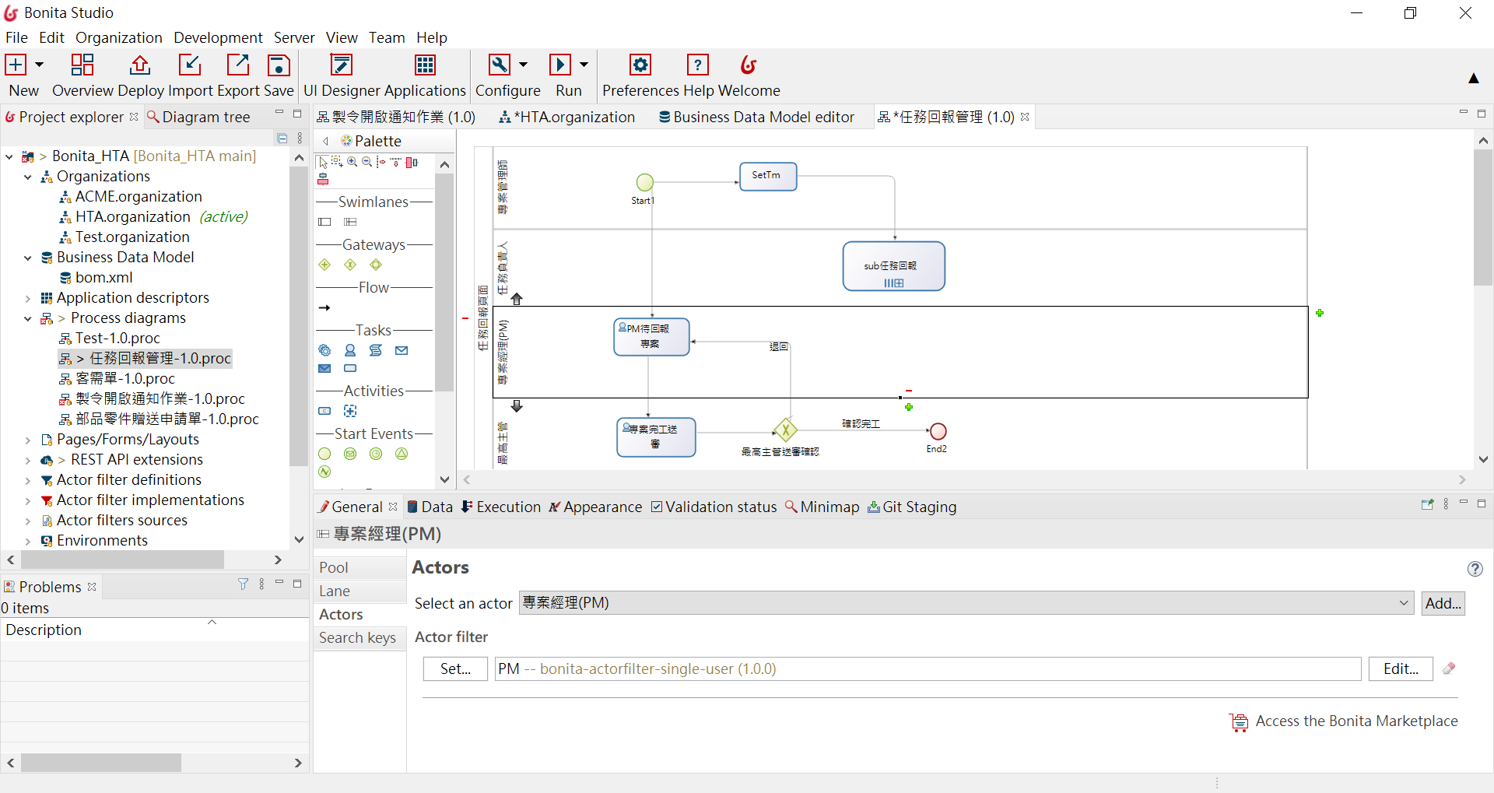
角色過濾器(pm是啟單時設定的pm)

Slide 27
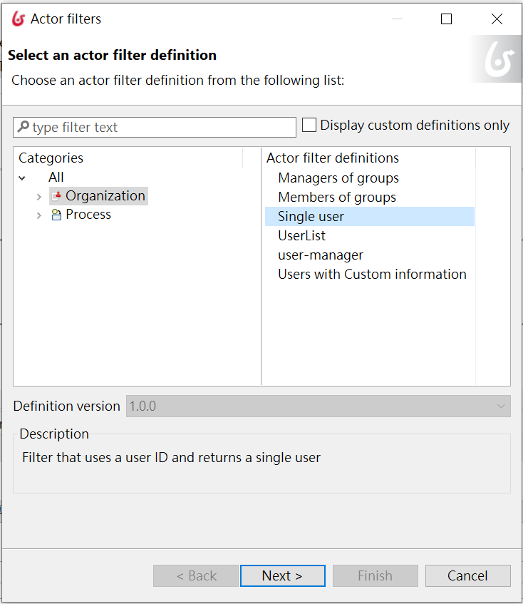
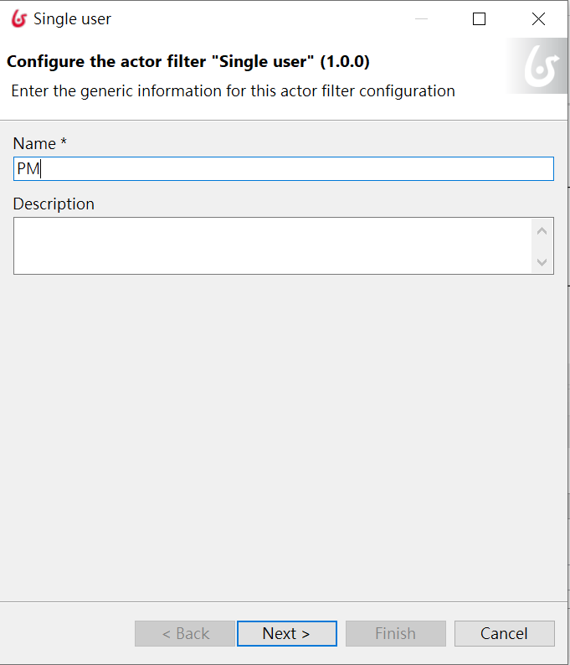
角色過濾器(pm是啟單時設定的pm)
輸入過濾器名稱

Slide 28
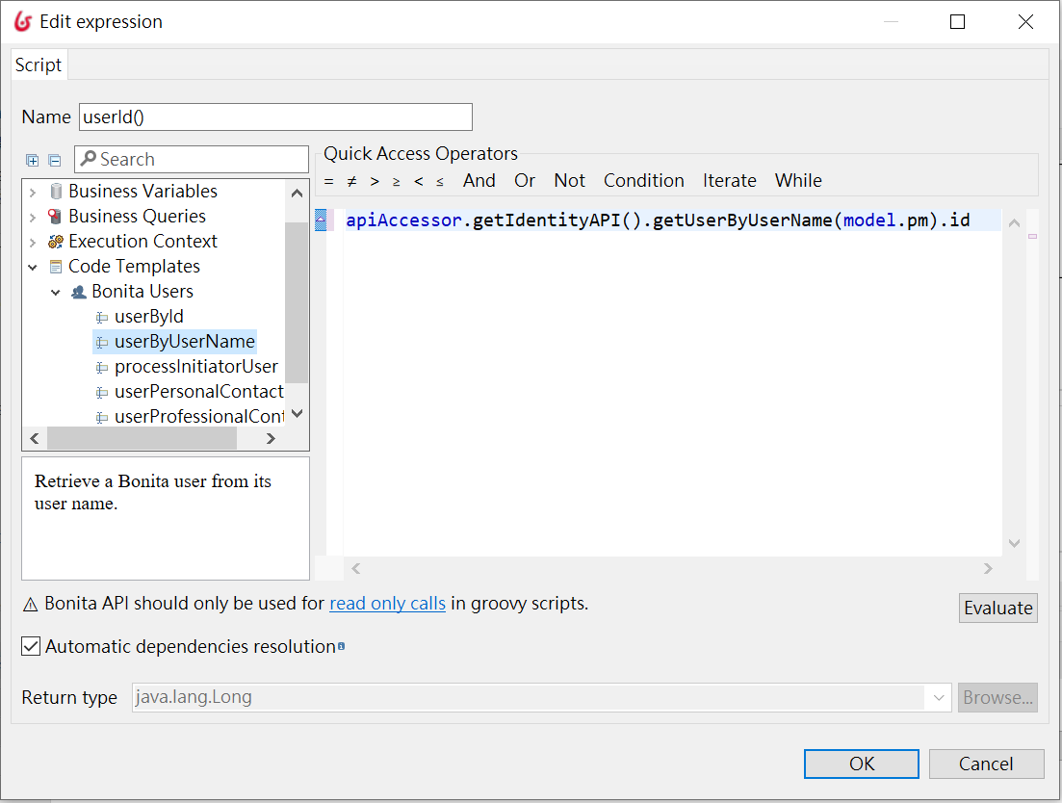
角色過濾器(pm是啟單時設定的pm)
apiAccessor.getIdentityAPI().getUserByUserName(model.pm).id

Slide 29
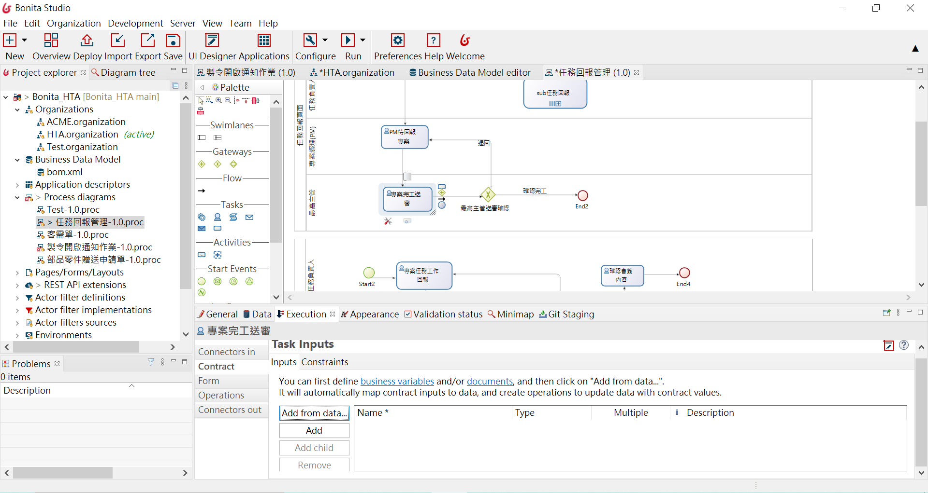
專案完工送審要給予最高主管審核狀態

Slide 30
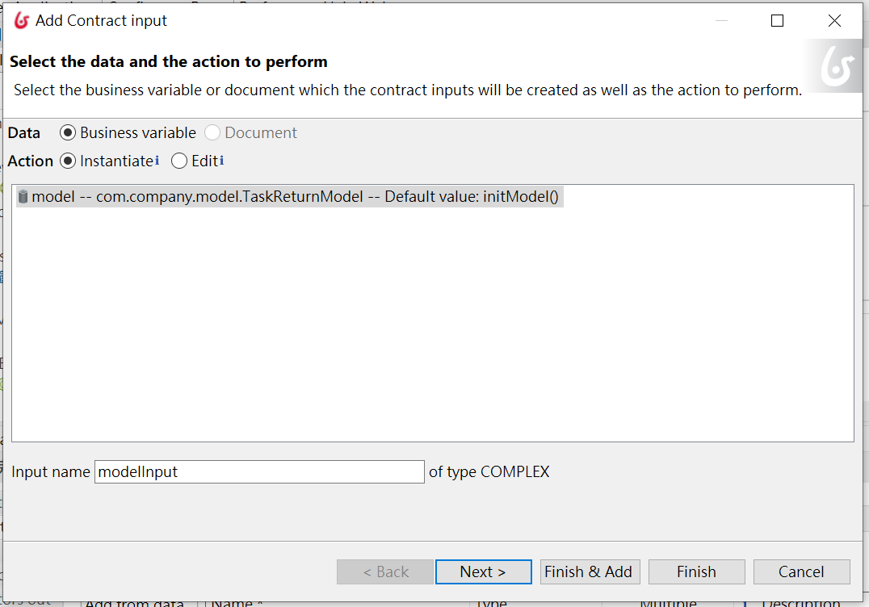
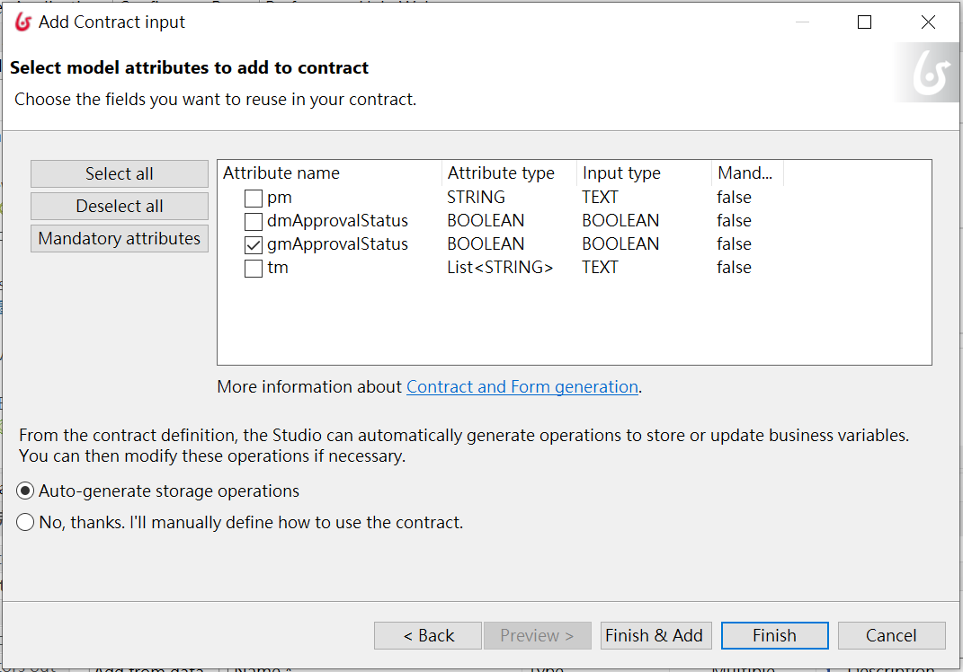
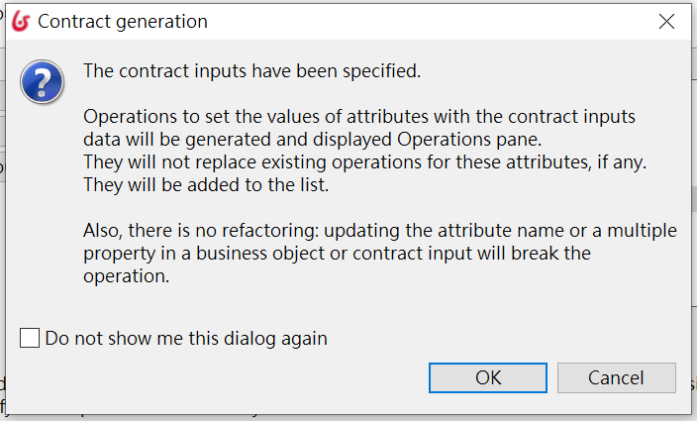
專案完工送審要給予最高主管審核狀態

Slide 31
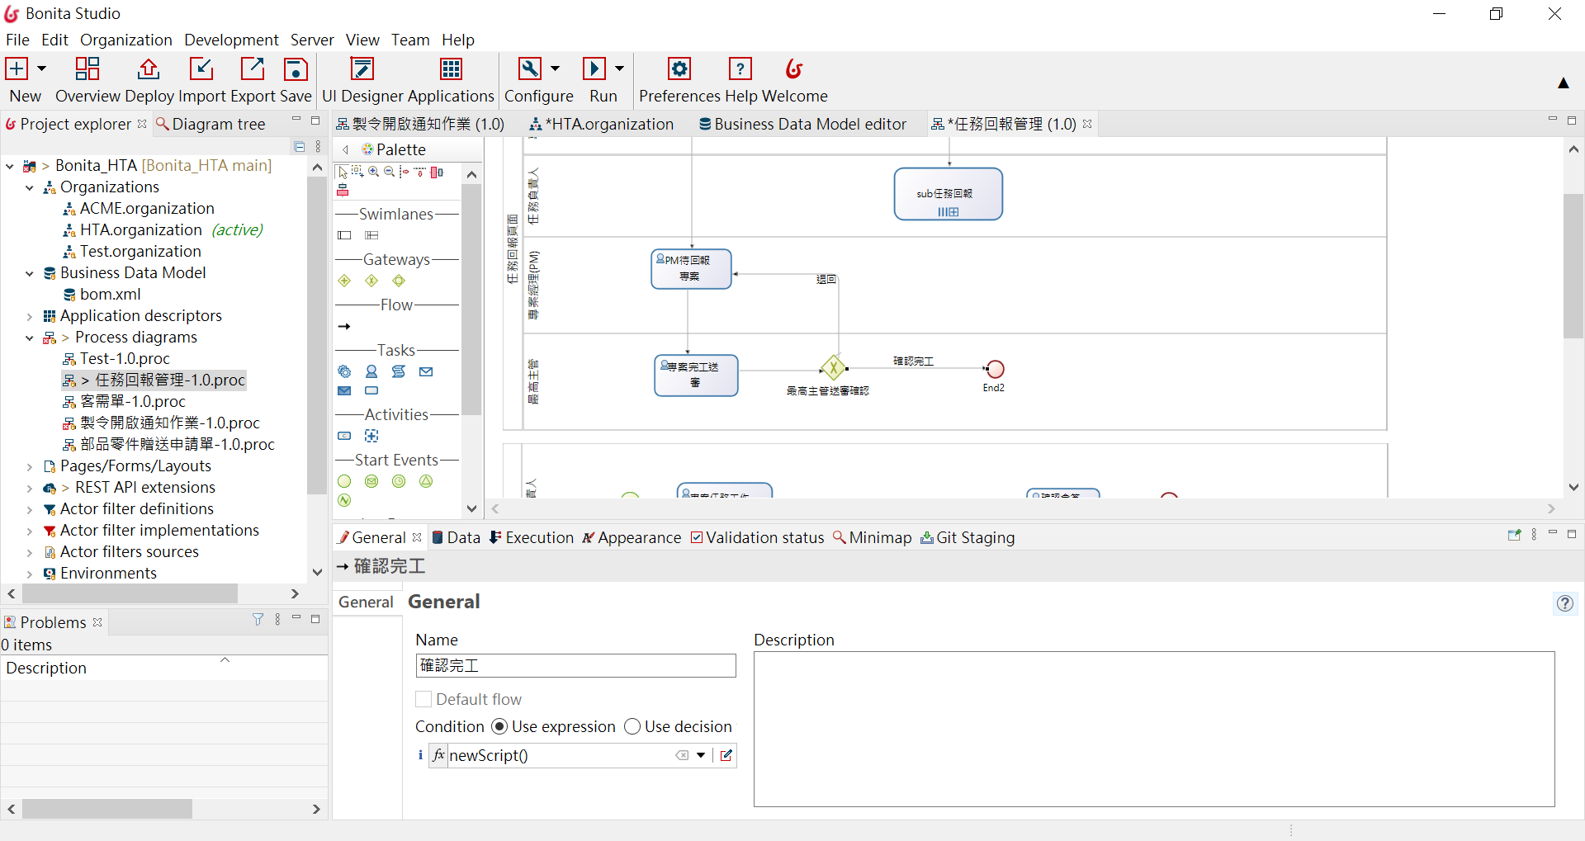
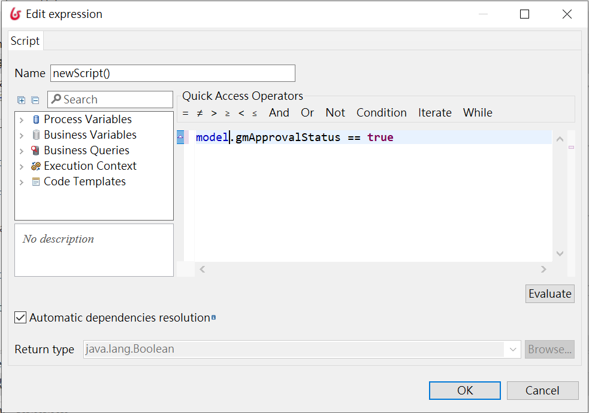
最高主管送審確認判斷結果(確認完工)
審核同意
model.gmApprovalStatus == true

Slide 32
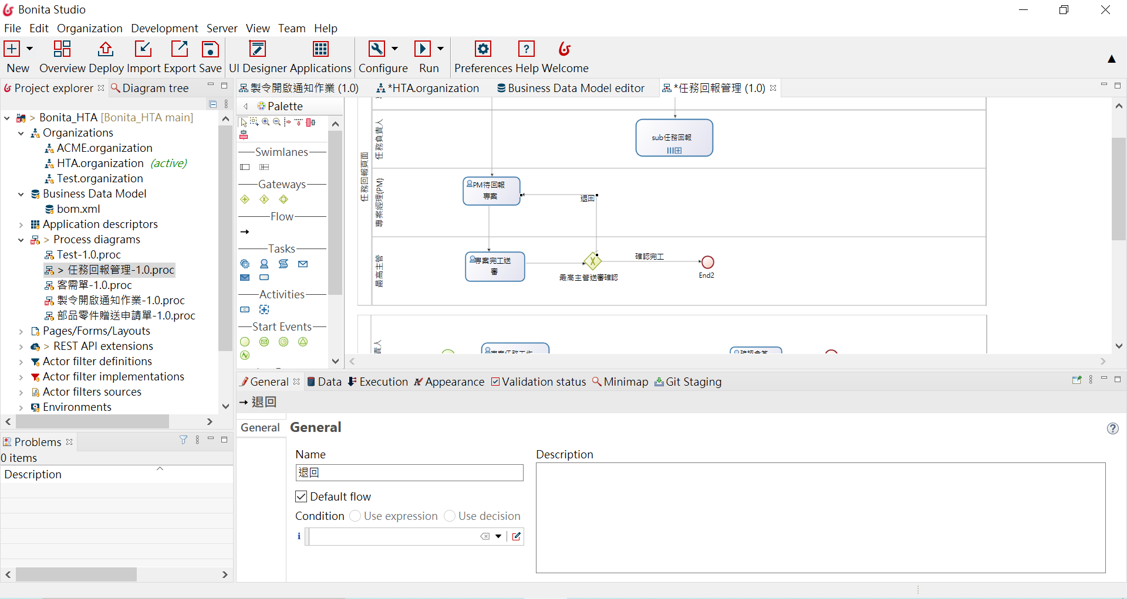
最高主管送審確認判斷結果(退回)

Slide 33
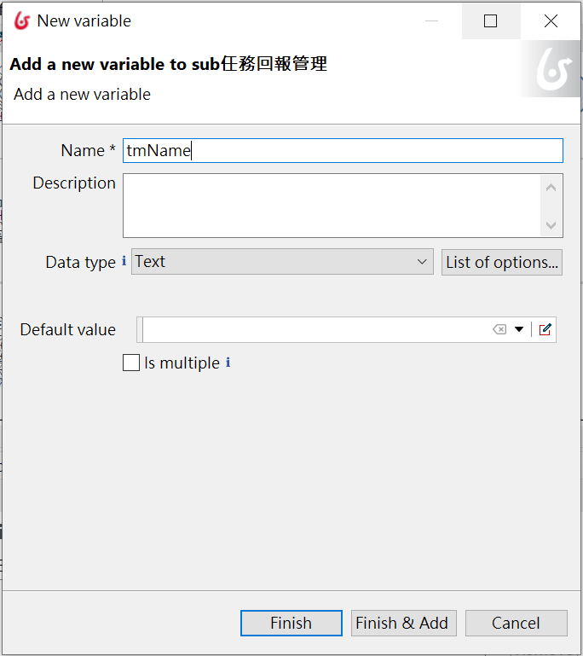
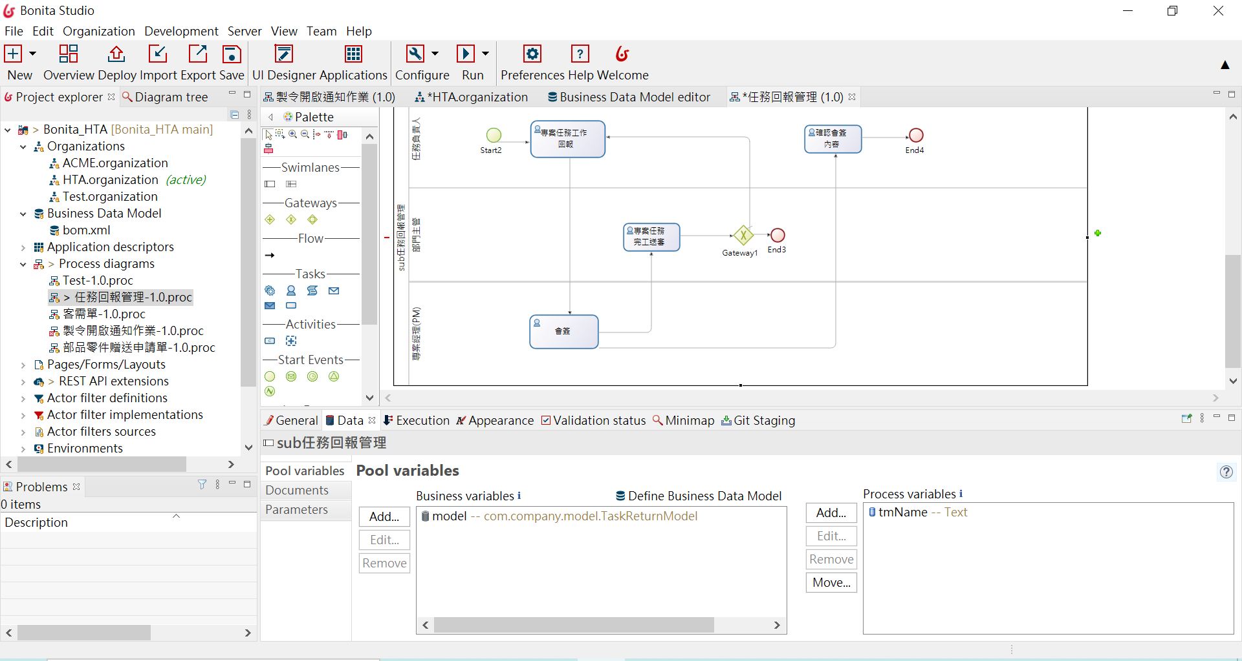
在子流程設定流程變數接父流程的tm
設定流程變數

Slide 34
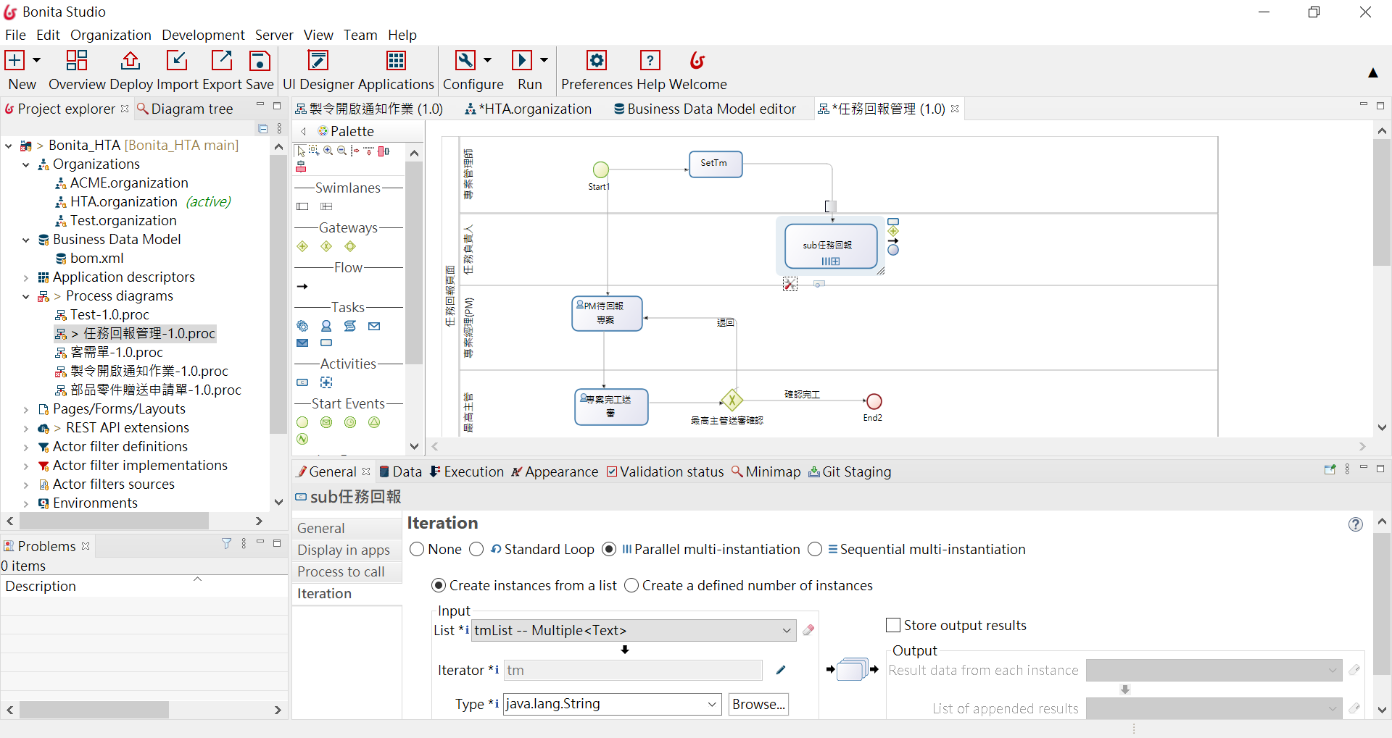
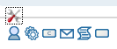
設定子流程(多個任務負責人同時執行任務)
流程變數 為每一個子流程給予一個任務負責人
疊代
變數名

Slide 35

設定子流程(多個任務負責人同時執行任務)
設定呼叫哪個子流程

Slide 36

設定子流程(多個任務負責人同時執行任務)
前面設定的Iterator
子流程的流程變數

Slide 37

子流程角色過濾器(tm是啟單時設定的tm)

Slide 38


子流程角色過濾器(tm是啟單時設定的tm)
輸入過濾器名稱

Slide 39

子流程角色過濾器(tm是啟單時設定的tm)
apiAccessor.getIdentityAPI().getUserByUserName(tmName).id

Slide 40

子流程角色過濾器(pm是啟單時設定的pm)

Slide 41
子流程角色過濾器(pm是啟單時設定的pm)
輸入過濾器名稱

Slide 42
子流程角色過濾器(pm是啟單時設定的pm)
apiAccessor.getIdentityAPI().getUserByUserName(model.pm).id

Slide 43
子流程角色過濾器(pm是啟單時設定的pm)
apiAccessor.getIdentityAPI().getUserByUserName(model.pm).id

Slide 44

子流程角色過濾器(部門主管是執行專案任務工作回報人員的主管)

Slide 45


子流程角色過濾器(部門主管是執行專案任務工作回報人員的主管)
輸入過濾器名稱

Slide 46

子流程角色過濾器(部門主管是執行專案任務工作回報人員的主管)
程式碼如下頁

Slide 47
子流程角色過濾器(部門主管是執行專案任務工作回報人員的主管)
import org.bonitasoft.engine.bpm.flownode.ArchivedHumanTaskInstance
import org.bonitasoft.engine.bpm.flownode.ArchivedHumanTaskInstanceSearchDescriptor
import org.bonitasoft.engine.search.SearchOptionsBuilder
import org.bonitasoft.engine.search.SearchResult
def taskName = '專案任務工作回報'
final SearchOptionsBuilder searchOptionsBuilder = new SearchOptionsBuilder(0, 1)
.filter(ArchivedHumanTaskInstanceSearchDescriptor.PARENT_PROCESS_INSTANCE_ID, processInstanceId)
.filter(ArchivedHumanTaskInstanceSearchDescriptor.NAME, taskName).filter(ArchivedHumanTaskInstanceSearchDescriptor.TERMINAL, true)
SearchResult<ArchivedHumanTaskInstance> searchResult = apiAccessor.processAPI.searchArchivedHumanTasks(searchOptionsBuilder.done())
final List<ArchivedHumanTaskInstance> tasks = searchResult.result
tasks.first().executedBy

Slide 48


部門主管完工送審判斷結果(審核通過)
審核同意
model.dmApprovalStatus == true

Slide 49

部門主管完工送審判斷結果(審核失敗)

Slide 50

設定完成之後測試流程
結果如下頁

Slide 51

設定完成之後測試流程
*起單*

Slide 52


送出後登出帳號換下一人執行

Slide 53


下一人的待執行任務

Slide 54


執行任務完成可查看
可查看流程目前執行到哪

Slide 55
測試流程也可用本機Postman測試
或將流程部署至雲端用Postman測試
(Postman測試查看https://hackmd.io/MLzZz5LIT3CnsOE2s7-1KQ?view)

Slide 56

將流程部署至雲端
流程與子流程皆要Build

Slide 57


將流程部署至雲端

Slide 58


將流程部署至雲端
選擇檔案
*子流程也要匯入

Slide 59


將流程部署至雲端
*install完會在Disable，要去打勾變成Enable
*子流程也要匯入

